Slide 1
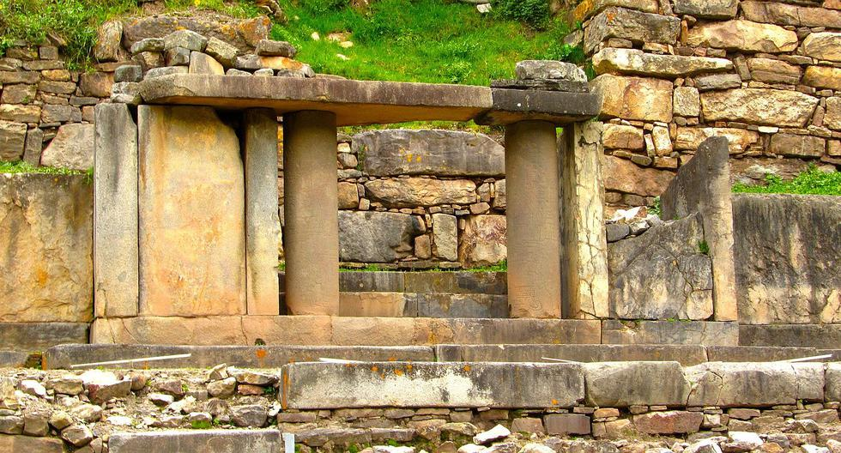
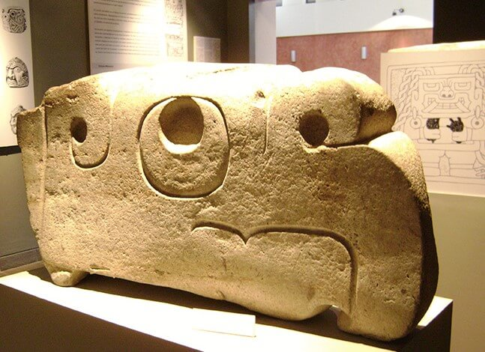
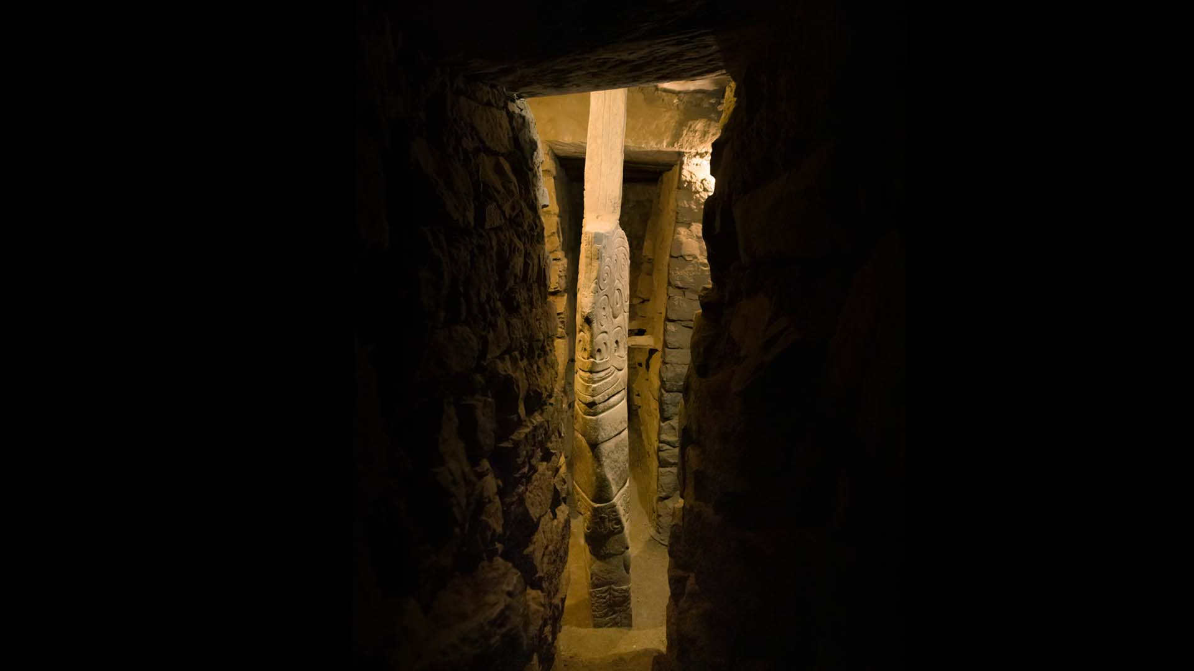
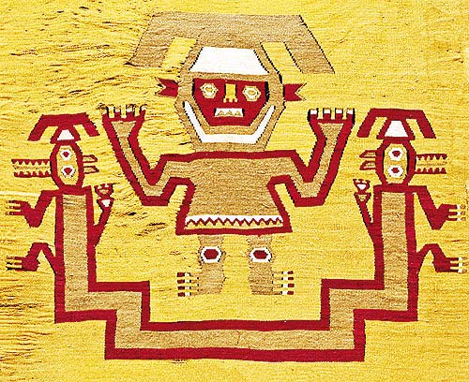
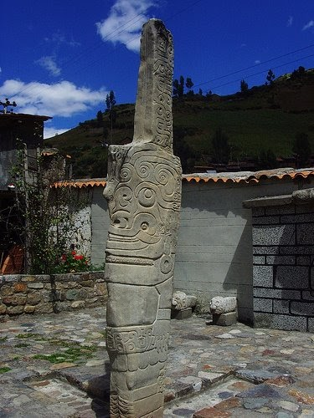
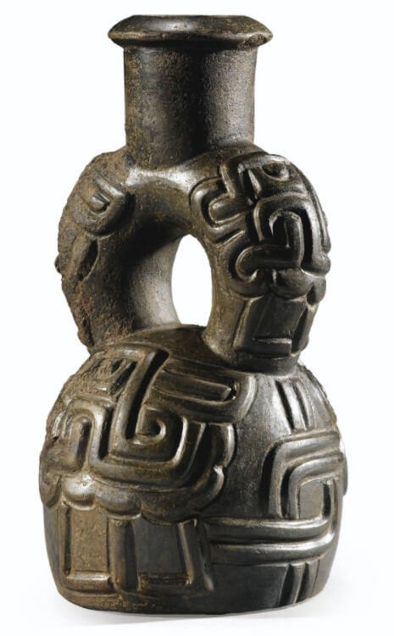
LA CULTURA CHAVIN

Slide 2
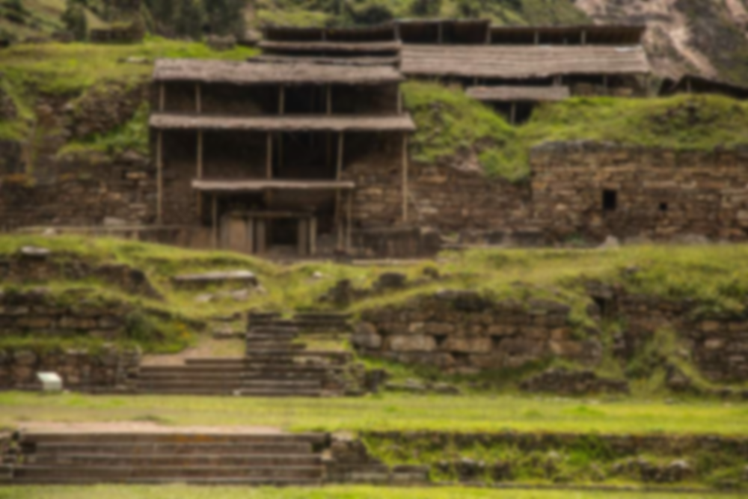
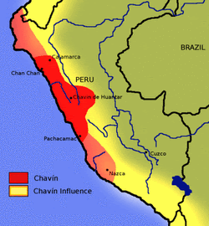
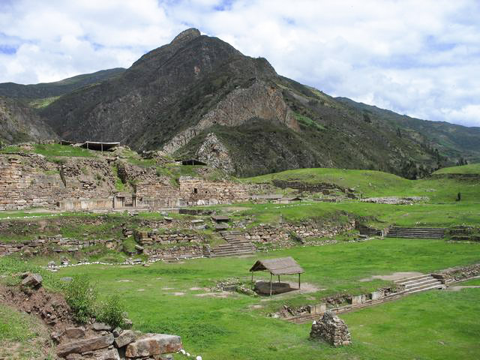
Ubicación
El pueblo de Chavín de Huántar, se encuentra ubicado en el Callejón de Conchucos en el lado oriental de la Cordillera Blanca, en la confluencia de los ríos Mosna y Huachecsa, afluentes del río Marañon; en el actual distrito de Chavín de Huántar, en la provincia de Huari, en la región Ancash en un valle alto de los Andes peruanos.

Slide 3
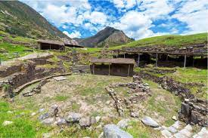
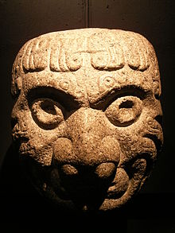
Aportes de la cultura Chavín
ARQUITECTURA
El conjunto arquitectónico de Chavín de Huántar estuvo conformado por diversas
construcciones piramidales (algunas sobrepasan los 10 metros de altura),
pero básicamente se ha podido determinar que el complejo tiene dos templos adyacentes
bien definidos; uno de ellos era el Templo Antiguo.
ESCULTURA
La iconografía de figuras antropomórficas con rasgos de felino, serpientes y de otros animales es una característica importante de la cultura chavín. Todas estas deidades son representadas en las diferentes manifestaciones culturales como en la cerámica

Slide 4
FIN DE LA CULTURA CHAVIN
Chavín
Primeros registros | 1200 a.C.
Decadencia | 400 a.C.
Causa | Desconocido (posiblemente la pérdida de prestigio del oráculo y la religión chavín)

